Slide 1
Муниципальное казенное образовательное учреждение
«Мирновская СОШ №34»
Ефремовский район Тульская область
Исследовательский проект
«Вода. Состав воды. Охрана вод»
«Окружающий мир. 3 класс»
Яковенко Ольга Борисовна
учитель начальных классов

Slide 2
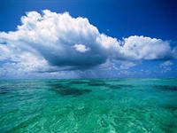
Исследовательский
проект:
«Вода.
Свойства воды. Охрана вод.»

Slide 3
Проблема:
«Нужно ли беречь
Воду ?»

Slide 4
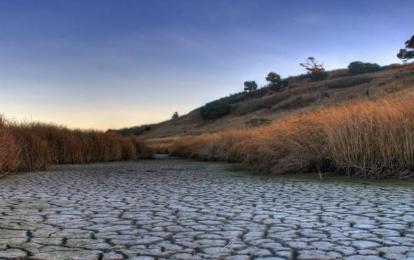
Гипотеза:
«Если загрязнять воду,
то погибнет всё живое на планете»

Slide 5
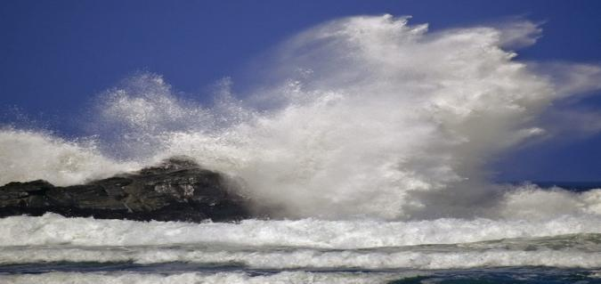
Цель
исследовательской работы:
изучить свойства воды, разобраться, нужно ли беречь
и охранять запасы чистой воды

Slide 6
Задачи:
1.Узнать, сколько воды на Земле , какая она бывает в природе и каковы её свойства?
2. Выяснить, кому и для чего нужна вода?
3. Узнать, как загрязняют водоёмы
и как этого избежать?

Slide 7
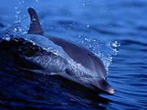
Актуальность работы :
Значение чистой воды:
где вода –
там и жизнь.

Slide 8
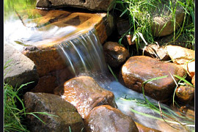
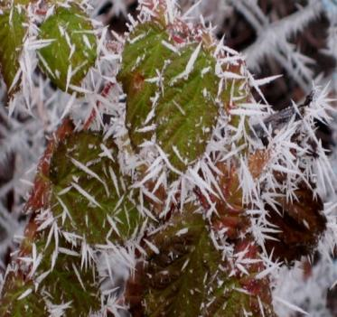
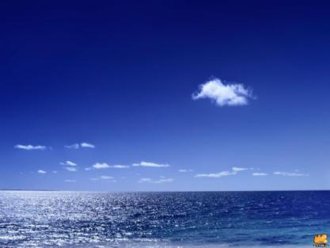
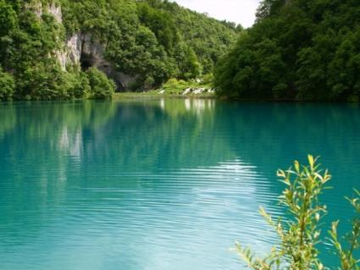
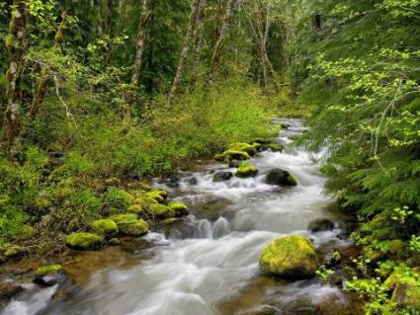
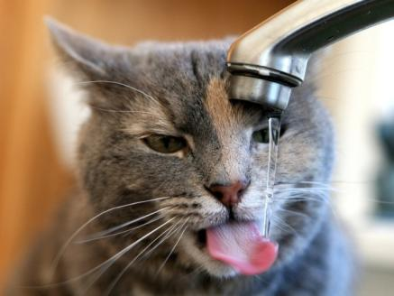
Вода – в природе

Slide 9
Сколько воды на планете?

Slide 10
Какая вода
встречается в природе ?

Slide 11
Где встречается
солёная вода?
океан
МОРЕ

Slide 12
Где встречается пресная вода ?
родник
река
болото
озёро
Вывод:
Пресной воды
на Земле мало

Slide 13
Пресная вода Ефремовского района
родники
реки
пруды

Slide 14
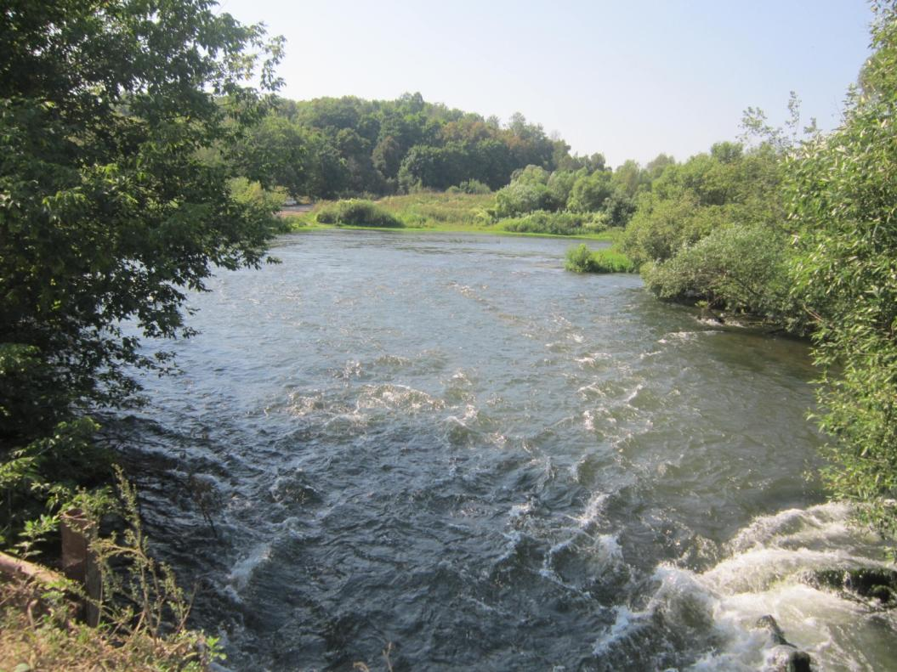
Красивая Меча

Slide 15
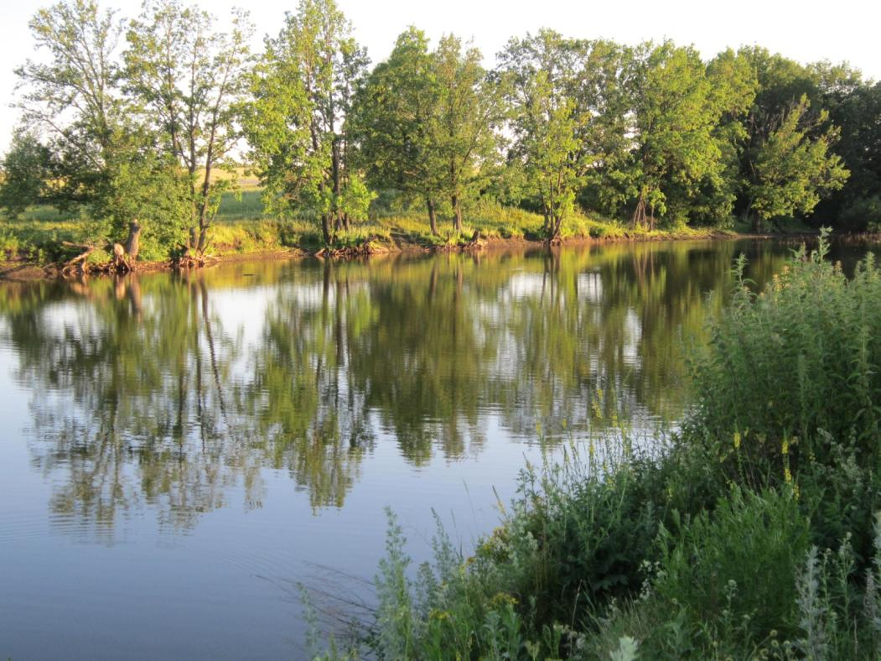
Большой пруд
посёлка Мирный

Slide 16
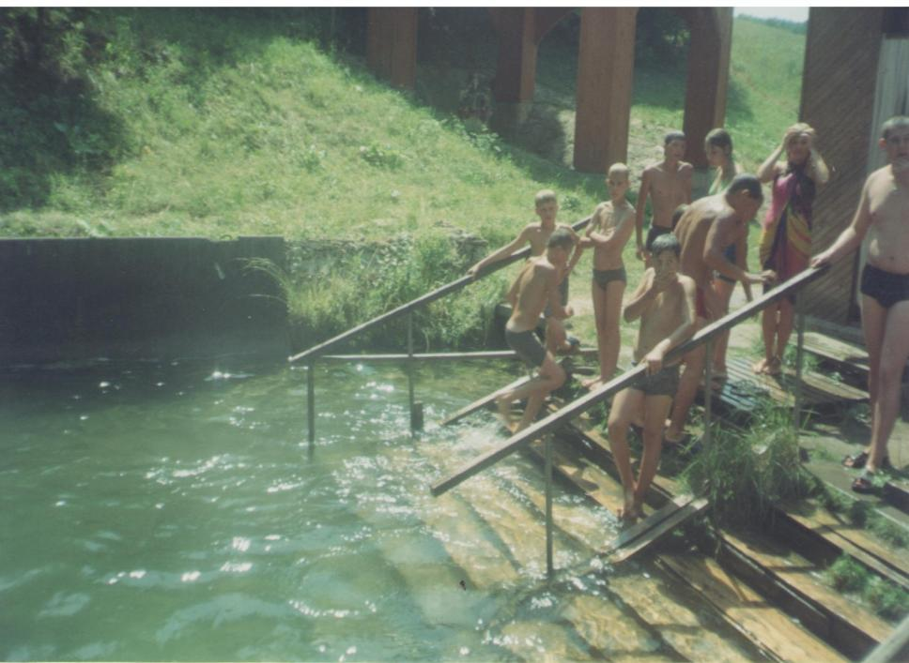
Родник.
На Святом источнике
села Туртень

Slide 17
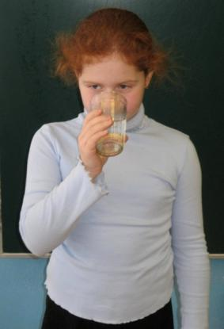
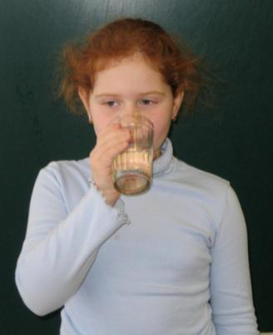
Свойства воды
1. Имеет ли вода запах?
Вывод: вода не имеет запаха
2. Имеет ли вода вкус?
Вывод: вода не имеет вкуса.

Slide 18
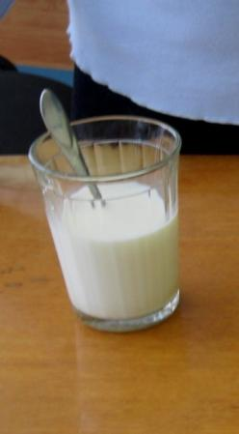
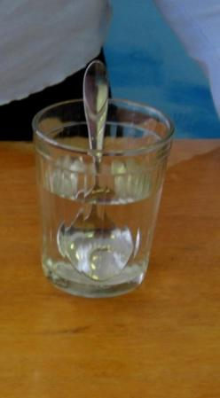
3. Имеет ли вода цвет?
вода
молоко
Вывод: вода бесцветна
и прозрачна

Slide 19
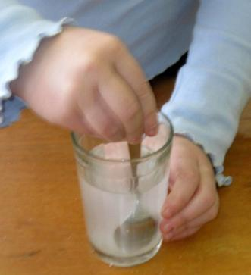
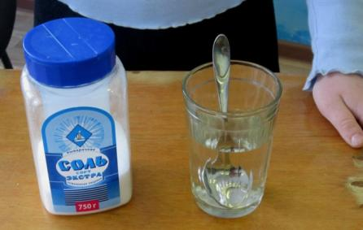
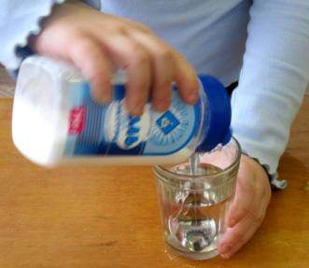
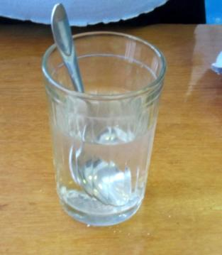
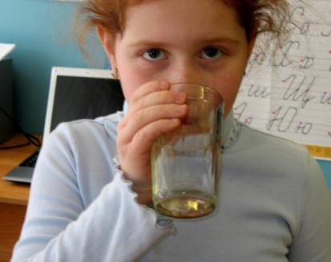
4. Что произойдёт, если в воду добавить соль?
Солёная
вода
Вывод: Вода растворяет
некоторые твёрдые тела

Slide 20
5. Что происходит с водой
при нагревании и охлаждении ?
Горячая
вода
Лёд
Вывод: при нагревании вода расширяется,
а при охлаждении сжимается

Slide 21
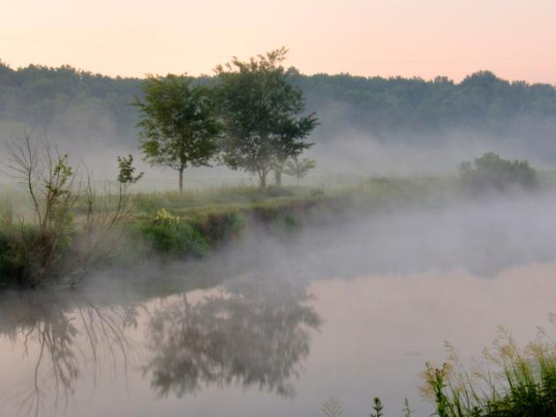
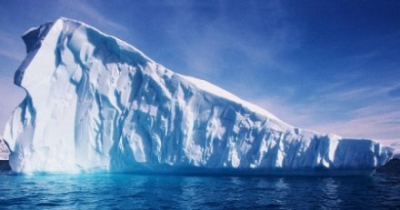
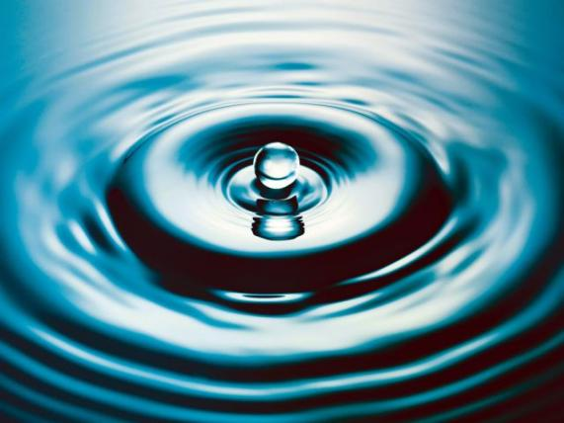
Загадка
Я и туча и туман,
Я ручей и океан,
Я летаю и бегу,
И стеклянной быть могу.

Slide 22
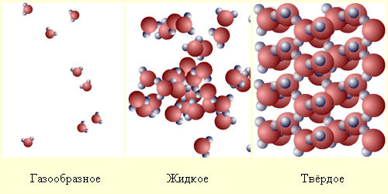
Три состояния воды.
лёд
пар
вода- жидкость

Slide 23
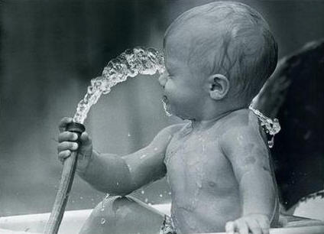
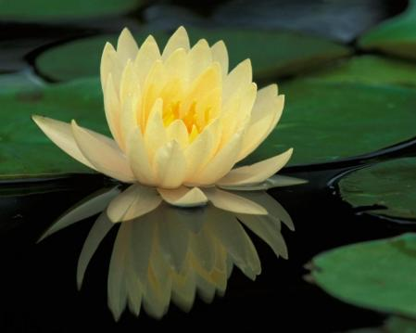
Кому нужна вода ?

Slide 24
Вывод: вода – это жизнь! Без неё не проживёшь!
Не умыться , не напиться
без воды. Листику не распуститься
без воды. Без воды прожить не могут Птица , зверь и человек! И поэтому всегда Всем везде нужна вода!

Slide 25
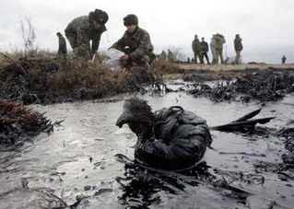
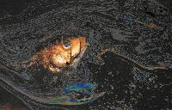
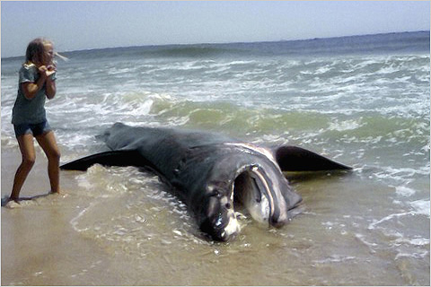
Выскажи своё мнение по поводу увиденного
Почему погибли эти животные?

Slide 26
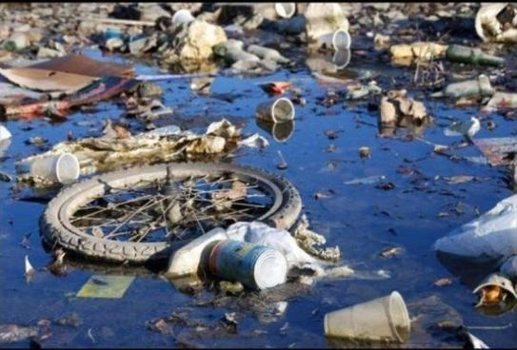
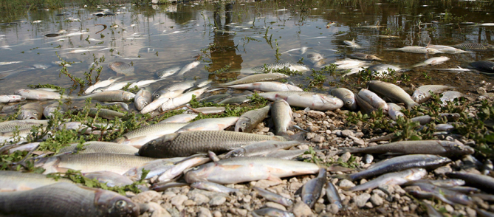
Валим отходы и мусор мы в реки, Дескать вода унесет, Но у воды есть пределы терпенья, Смотрите же, люди, вперед!
Пусть на Земле не умирают реки,
Пусть стороной обходит их беда.
И будет оставаться в них навеки
Чистая и вкусная вода!

Slide 27
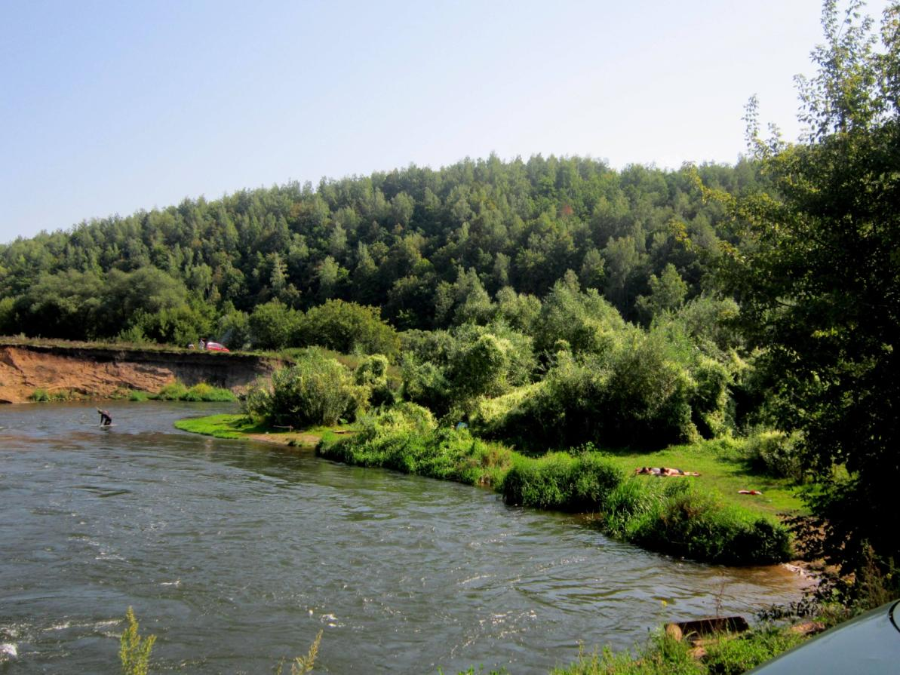
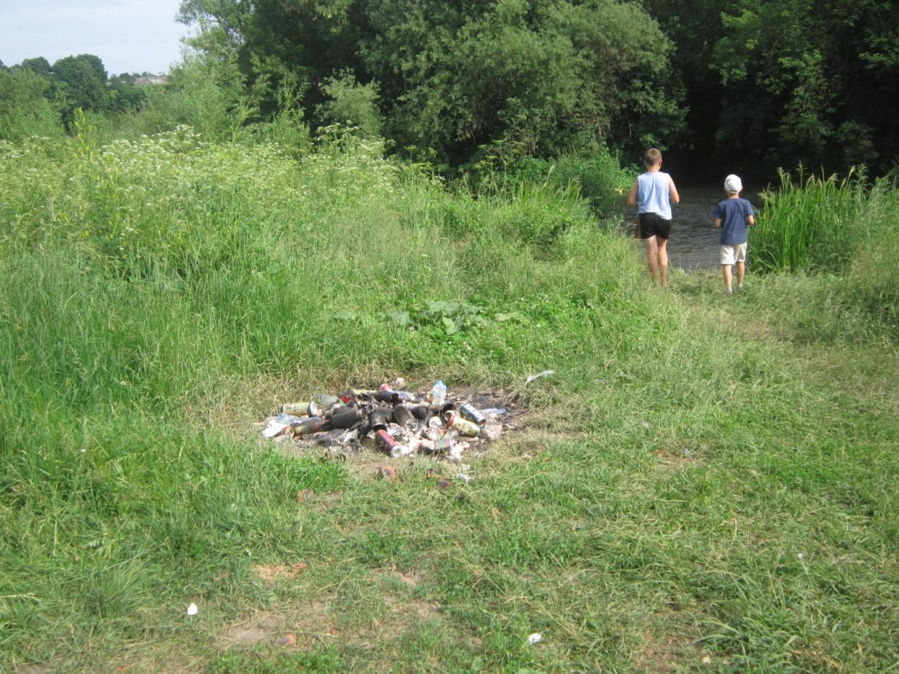
На живописных берегах
Красивой Мечи

Slide 28
Вывод:
1.Нельзя в водоёмы выбрасывать мусор.
От загрязнения воды страдает всё живое.
2. Большой вред водоёмам приносит отравление нефтяными продуктами.
От них погибают растения и животные, чахнут растения на берегах.
3. Загрязнённая вода вредна для здоровья человека.
Закон об охране природы запрещает спускать в водоёмы вредные отбросы и сточные воды,
вырубать леса вокруг водоёмов.

Slide 29
Народная мудрость
Вода – мать полей,
а без матери не проживёшь.
( Китайская пословица)
Мы не ценим воду до тех пор ,
пока не высохнет колодец.
(Английская пословица)
Капля за каплей образует озеро,
а перестанет капать –
образуется пустыня.
( Узбекская пословица)

Slide 30
Как сохранить
запасы пресной воды ?
Плотно закрывай кран.
Если заметил, что из крана течет напрасно вода, закрой кран.
Когда моешь руки – не включай сильно струю. Это не помешает умыться, а воды утечет меньше.
Наливай воду в стаканчик, когда чистишь зубы. Полоскать рот из стаканчика очень удобно, а сколько воды сбережешь!

Slide 31
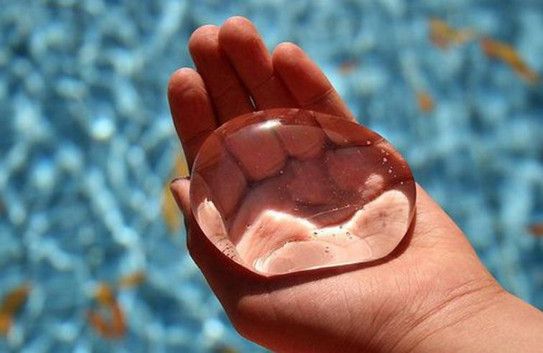
Человек, запомни навсегда!
Символ жизни на Земле – вода!
Экономь её и береги-
Мы ведь на планете не одни!
В.А.Андреев

Slide 32
Интернет-ресурсы и литература:
http://images.yandex.ru/?lr=213&source=wiz
Солнце http://i001.radikal.ru/0711/b8/d9de2e060dd9.png
Гном 4 http://img1.liveinternet.ru/images/attach/c/2//69/415/69415810_03.png
Гном 5 http://img1.liveinternet.ru/images/attach/c/2//69/415/69415843_04.png
«Нестандартные и интегрированные уроки по курсу «Окружающий мир», Н.Т.Брыкина,
О.Е.Жиренко, Москва: «Вако», 2004г.
6. Журнал «Педагогическое мастерство» №3 2003г.

